Slide 1
移动应用开发
主讲：张峰
办公地点：J13-222
Email：15153206609@163.com

Slide 2
移动应用开发的类型
Native App（原生型APP）
  Web APP
移动Web应用开发
基于特定APP平台的移动应用开发
  微信小程序

Slide 3
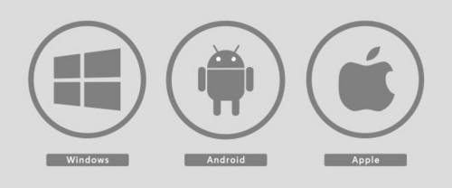
课程简介
C#
Java
&
Kotlin
Swift
&
Object-C

Slide 4
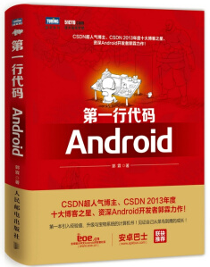


课程简介
实验报告 | 40%
项目报告 | 20%
项目答辩 | 40%
选修：48（实验）
前导课：Java
推
荐
入
门
书
Java
Java
Kotlin

Slide 5
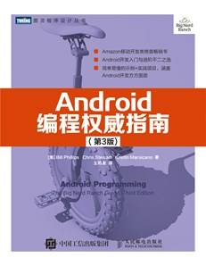



优秀参考
书籍
进阶
书籍

Slide 6

第1章 Android简介

Slide 7
主要内容
手机操作系统
Android概述
Android开发语言与工具
第一个Android项目
日志工具LogCat

Slide 8

1.1 手机操作系统
1
Android
2
iOS
3
Windows Mobile
4
Windows Phone
5
BlackBerry
6
Symbian

Slide 9


物联网设备：机顶盒、行车记录仪、网络电视
手机OS成功的一个关键因素：生态

Slide 10
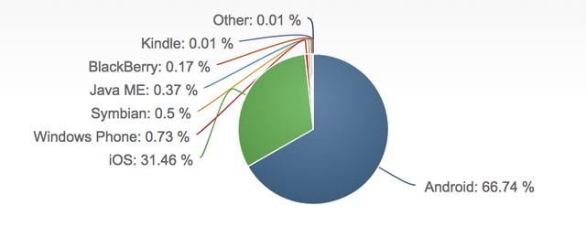
手机操作系统的市场份额
运行安卓和iOS的设备在2016年占全球智能手机销量的99%以上。
安卓采取免费、开源、自由开放的模式，鼓励全球手机厂商和第三方开发者对系统进行个性化定制，开发海量优秀的应用软件。

Slide 11
1.2 Android概述
2005年8月：Google收购成立仅22个月的高科技企业Android及其团队
2007年11月： Google以Apache免费开源许可证的授权方式，发布了Android源代码
2008年9月：谷歌正式发布Android 1.0（Android最早的版本）
2011年1月：安卓在全球的市场份额首次超过塞班系统，跃居全球第一
2011年9月：谷歌会发布全新的Android 4.0操作系统
2014年10月：谷歌宣布新版系统的正式版本号为5.0
2015年8月：谷歌宣布新版系统的正式版本号为6.0
2016年8月：谷歌宣布新版系统的正式版本号为7.0
2017年8月：谷歌宣布新版系统的正式版本号为8.0
Notes:
https://baike.baidu.com/item/android/60243

Slide 12
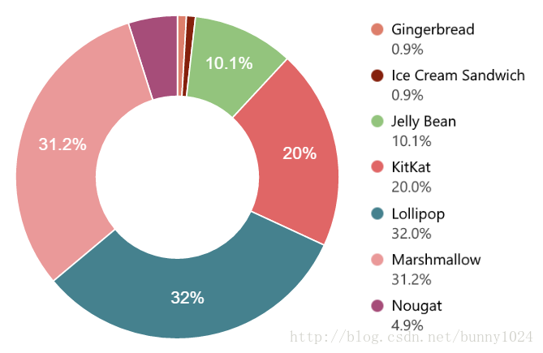
Android的主要版本及发布时间
版本名称 | 版本号 | 发布时间 | API版本 | 官方支持状态
Android (Alpha) | 1.0 | September 23, 2008 | 1 | 不支持
Beta (Internally known as “Petit Four”) | 1.1 | February 9, 2009 | 2 | 不支持
Cupcake | 1.5 | April 27, 2009 | 3 | 不支持
Donut | 1.6 | September 15, 2009 | 4 | 不支持
Eclair | 2.0 – 2.1 | October 26, 2009 | 5 – 7 | 不支持
Froyo | 2.2 – 2.2.3 | May 20, 2010 | 8 | 不支持
Gingerbread | 2.3 – 2.3.7 | December 6, 2010 | 9 – 10 | 不支持
Honeycomb | 3.0 – 3.2.6 | February 22, 2011 | 11 – 13 | 不支持
Ice Cream Sandwich | 4.0 – 4.0.4 | October 18, 2011 | 14 – 15 | 不支持
Jelly Bean | 4.1 – 4.3.1 | July 9, 2012 | 16 – 18 | 不支持
KitKat | 4.4 – 4.4.4 | October 31, 2013 | 19 | 支持
Lollipop | 5.0 – 5.1.1 | November 12, 2014 | 21 – 22 | 支持
Marshmallow | 6.0 – 6.0.1 | October 5, 2015 | 23 | 支持
Nougat | 7.0 – 7.1.2 | August 22, 2016 | 24 – 25 | 支持

Slide 13
Android成功的一大关键因素：谷歌的开放政策。
  任何手机厂商和个人都能免费获取到Android操作系统的源码，并且可以自由地使用和定制。
  Android手机厂商推出了各自系列的Android手机
  国际：三星、摩托罗拉、索爱等
  国内：华为、小米、OPPO、VIVO、魅族、联想、锤子、HTC、中兴等

Slide 14
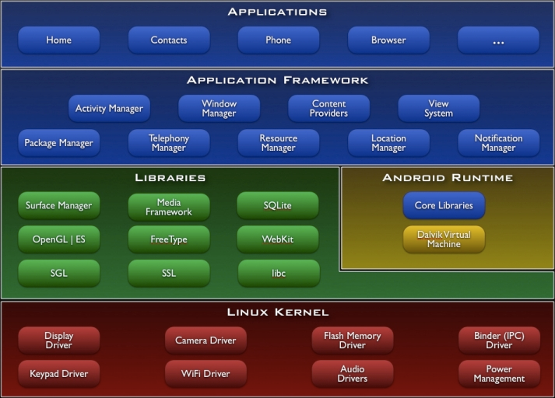
Android系统架构

Slide 15
1.3 Android开发语言与工具
Android开发语言：Java
Android SDK
  最新版本的Android SDK。
Android SDK工具和平台工具
  用来测试与调试应用的一套工具。
Android模拟器系统镜像
  用来在不同虚拟设备上开发测试应用
2017年5月，Google宣布Kotlin 成为安卓的官方语言。

Slide 16
Android集成开发环境（IDE）
Eclipse ADT
Android Studio
  基于流行的IntelliJ IDEA创建
  下载地址
    https://developer.android.com/sdk/
    国内：http://www.android-studio.org/
  说明：安装Android Studio时可安装Android SDK
  Android Studio的安装（第一行代码-1.2.2）
最新版本：4.1

Slide 17
1.4 第一个Android项目（HelloWorld）
基本步骤
  创建HelloWorld项目：Java类、资源文件等
  配置、启动模拟器（Android项目的运行环境）
  项目运行
Android项目结构分析
  目录结构分析
  资源分析
  build.gradle文件

Slide 18
1.5 日志工具LogCat
日志工具类Log(android.util.Log)提供了5个打印日志方法。
  Log.v() ：级别verbose，Android日志级别最低的一种。
  Log.d() ：打印一些调试信息，这些信息对调试程序和分析问题有帮助。对应级别debug，比verbose高一级。
  Log.i() ：打印想看到的、可以分析用户行为数据。对应级别info，比debug高一级。
  Log.w() ：打印警告信息，提示程序在这个地方可能有潜在的风险。对应级别warn，比info高一级。
  Log.e() ：打印程序中错误信息。对应级别error，比warn高一级。

Slide 19
为何使用日志工具
用System.out.println() 方法打印日志的缺点
  日志打印不可控制，打印时间无法确定，不能添加过滤器，日志没有级别区分……
使用Log的好处
  解决了System.out.println() 的上述缺点
  Android Studio中可以配置日志的输出（输出需要的日志）

